Slide 1
Progetto Ricerca Operativa Minimum Routing-Cost Spanning Tree
Lorenzo Campioni 111440
Michele Fraccaroli 111140

Slide 2
Minimum Routing-Cost Spanning Tree
Il MRCST è un problema di ottimizzazione degli spanning tree di un grafo connesso noto per le molteplici applicazioni nel network design.
In specifico, le reti peer-to-peer sono un tipico esempio di questo problema (e.g. risoluzione del query flooding grazie all’utilizzo di un albero per evitare loop di pacchetti).
Il problema è dimostrato appartenere alla categoria dei problemi NP-Hard quindi, il numero di variabili presenti in reti reali e la sua natura combinatoria, porta all’utilizzo di euristiche per il loro trade-off: tempo di computazione-qualità della soluzione.

Slide 3
Introduzione al problema
Grafo connesso non orientato con archi pesati
Ogni nodo del grafo comunica con gli altri con domanda unitaria
Ricavare l’albero di routing di costo minimo

Slide 4

Descrizione del problema: dati
Dato il grafo $G=(V,E,w)$ connesso non orientato e con pesi non negativi con:
$V$ insieme di nodi
$E$ insieme degli archi
$w$ matrice dei costi degli archi

Slide 5
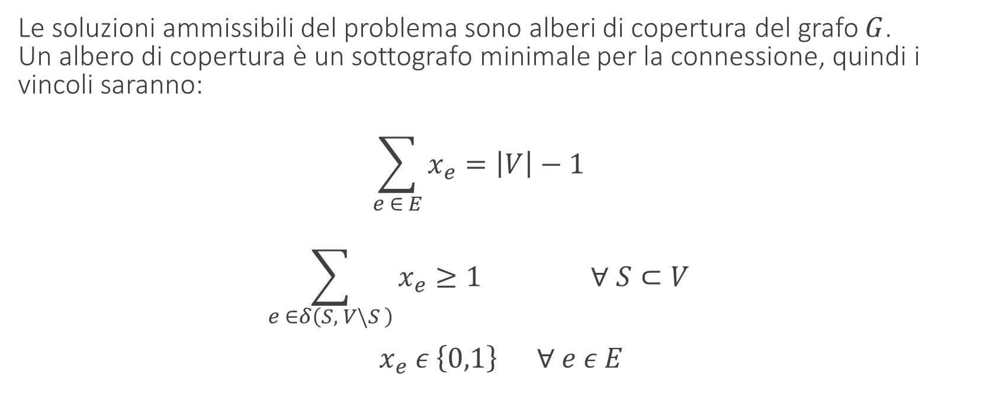
Descrizione del problema: vincoli
Le soluzioni ammissibili del problema sono alberi di copertura del grafo $G$. Un albero di copertura è un sottografo minimale per la connessione, quindi i vincoli saranno:
$$\sum_{e ∈ E}{x_{e}=\left|V\right|−1}$$
$$\sum_{e ∈δ\left(S, V\backslash S \right)}{x_{e}≥1} ∀ S⊂V$$
$x_{e} ε \left\{0,1\right\} ∀ e ε E$

Slide 6
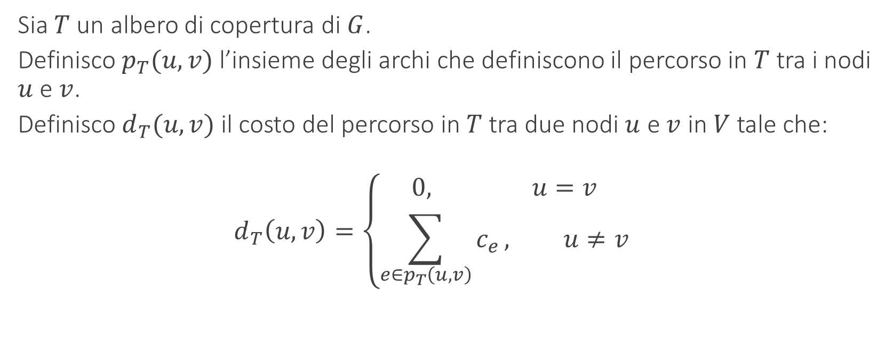
Descrizione del problema: definizioni
Sia $T$ un albero di copertura di $G$.
Definisco $p_{T}(u,v)$ l’insieme degli archi che definiscono il percorso in $T$ tra i nodi $u$ e $v$.
Definisco $d_{T}(u,v)$ il costo del percorso in $T$tra due nodi $u$ e $v$ in $V$ tale che:
$$d_{T}\left(u,v\right)=\left\{\begin{aligned}0, u=v \\ &\sum_{e∈p_{T}\left(u,v\right)}{c_{e}}, u≠v\end{aligned}\right.$$

Slide 7
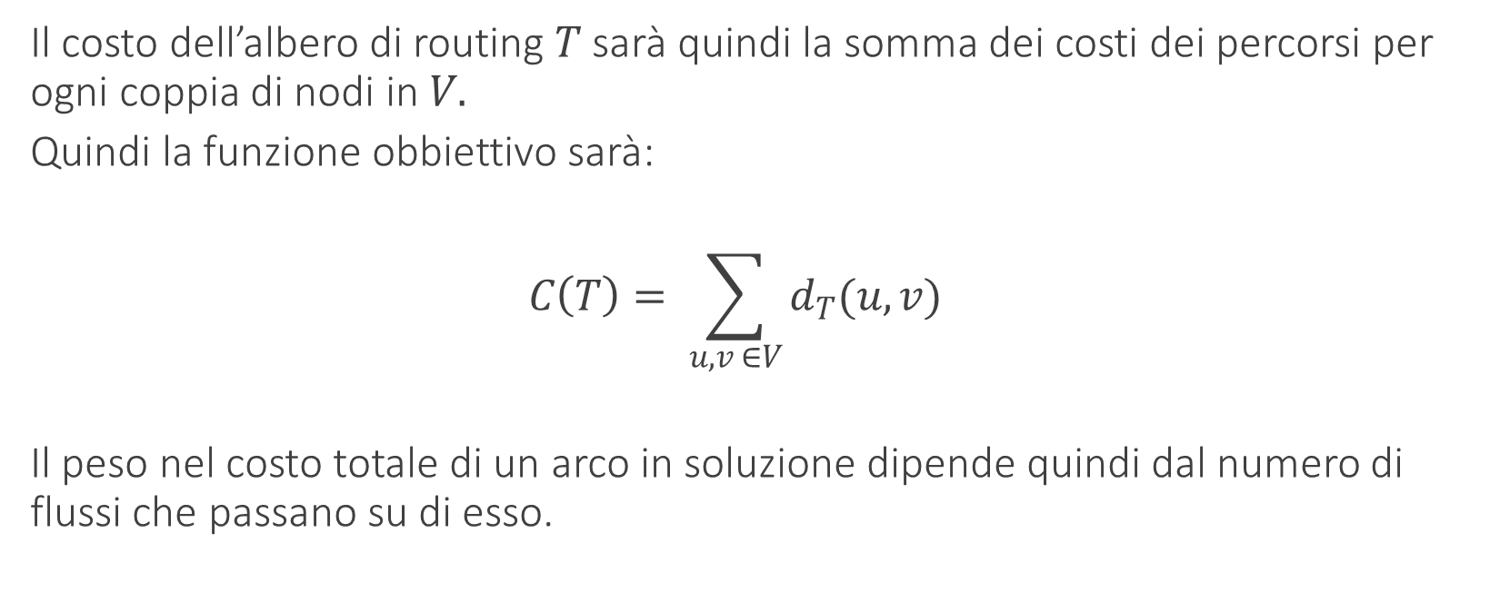
Descrizione del problema: funzione obiettivo
Il costo dell’albero di routing $T$ sarà quindi la somma dei costi dei percorsi per ogni coppia di nodi in $V.$
Quindi la funzione obbiettivo sarà:
$$C\left(T\right)= \sum_{u,v ∈V}{d_{T}(u,v)}$$
Il peso nel costo totale di un arco in soluzione dipende quindi dal numero di flussi che passano su di esso.

Slide 8
Approccio euristico
Il problema è stato affrontato utilizzando varie euristiche per studiarne sia la qualità della soluzione sia il tempo di computazione necessario.
Generazione di soluzioni ammissibili studiando problemi facili come SPT e MST.
Utilizzo di euristiche di intorno per il miglioramento della soluzione corrente.
Utilizzo di meta-euristiche studiandone la velocità di convergenza.
Ibridizzazione di meta-euristiche con eristiche di intorno per migliorarne la convergenza e la qualità.

Slide 9
Algoritmi Greedy
Algoritmi costruttivi iterativi che costruiscono una soluzione ammissibile del problema.
Ad ogni iterazione viene scelto l’elemento più promettente.
Hanno spesso una buona efficienza computazionale, anche se dipende dai criteri di best e ammissibilità.
Non garantiscono l’ottimalità.

Slide 10
Minumum Spanning Tree
Il Minimum Spanning Tree è l’albero di copertura di un grafo pesato di costo minimo.
È stato ricavato l’MST del grafo in quanto soluzione ammissibile del problema in esame.
L’MST è un problema facile poiché risolto all’ottimo da algoritmi greedy (matroide).
Nello specifico è stato adottato l’algoritmo di Kruskal.

Slide 11
Algoritmi Dinamici: Dijkstra
Gli algoritmi dinamici sono algoritmi che affrontano problemi complessi sul principio del Divide et Impera.
Al contrario delle greedy, possono modificare decisioni prese in step precedenti.
L’algoritmo dinamico usato in questo progetto è stato Dijkstra, un algoritmo di labeling per generare il percorso ottimo tra ogni nodo ed una radice scelta.
L’unione dei percorsi calcolati da Dijkstra partendo da una radice fissata e raggiungendo ogni altro nodo del grafo, genera uno Shortest Path Tree utilizzabile per euristiche di miglioramento successive.

Slide 12
Shortest Path Tree
È un albero di copertura formato dall’unione dei cammini minimi che vanno da una radice verso ogni altro nodo del grafo.
Scegliendo iterativamente ogni nodo del grafo (o buona parte di essi) come radice, sono stati generati più SPTs.
Lo scopo principale è stato quello di differenziare il più possibile le soluzioni di partenza per raggiungere diversi bacini di attrazione.
Inoltre, più soluzioni ammissibili e differenti, sono state utili allo scopo di ottenere una popolazione eterogenea di soluzioni per euristiche population based.

Slide 13
Euristiche di intorno
A meno di casi particolari le soluzioni prodotte da euristiche greedy non sono ottime e in alcuni casi nemmeno ammissibili.
È fondamentale, quindi, migliorare la soluzione prodotta da un algoritmo greedy.
Per migliorare questa soluzione e per non enumerare tutte le possibili soluzioni, si utilizzano euristiche basate sul concetto di intorno.
Esplorando quindi soluzioni vicine a quella corrente, attraverso modifiche della stessa (mosse), si ricercano miglioramenti e/o differenziazioni.

Slide 14
Euristiche di intorno: Local Search
È l’algoritmo di riferimento per tutte le euristiche basate sugli intorni
Iterativamente viene risolto un problema di minimo all’interno del neighborhood della soluzione corrente.
Nel caso non vi siano miglioramenti la ricerca si arresta.
L’ottimo trovato alla fine della ricerca è l’ottimo del bacino di attrazione in cui si trovava la soluzione iniziale.
Per questo motivo si utilizzano altri algoritmi per riuscire ad esplorare soluzioni al di fuori del bacino di attrazione iniziale per cercare ottimi candidati migliori.

Slide 15
Euristiche di intorno: GRASP
Greedy Randomized Adaptive Search Procedure è una evoluzione della MultiStart Local Search.
È una procedura che interviene nella generazione dei punti iniziale della MSLS in modo da garantirne la diversità, evitando la convergenza allo stesso ottimo locale, senza perdere troppa qualità della soluzione iniziale e per non spendere troppo tempo computazionale in Local Search.
Si ottiene randomizzando la scelta della greedy tra i migliori k elementi.
A ciascuna soluzione prodotta dalla greedy randomizzata si applica la LS.

Slide 16
Euristiche di intorno: Tabù Search
Il principio fondamentale su cui si basa questa euristica è la non monotonia.
Viene scelta la soluzione migliore nell’intorno, come nella LS, escludendo però la soluzione corrente (anche in caso di peggioramento).
Per evitare situazioni cicliche e di esplorare soluzioni già visitate, la tabù search ha memoria delle mosse effettuate nei k step precedenti.
In quanto non monotona, viene definito un criterio di stop che restituisce l’ottimo candidato trovato durante tutti gli step dell’algoritmo.

Slide 17
Meta-euristiche di miglioramento: Algoritmi Genetici
Meta-euristica basata sulla teoria dell’evoluzione di Darwin.
È un’euristica population based dove l’evoluzione è basata sul meccanismo di selezione naturale.
Le generazioni di soluzioni successive sono ottenute tramite una operazione di cross over tale che i migliori tratti delle soluzioni accoppiate siano trasmessi alla soluzione figlia.
La scelta dei genitori da accoppiare è randomizzata in modo da favorire i genitori che rappresentano soluzioni migliori (roulette wheel).
Per favorire ulteriormente la qualità delle generazioni successive, i migliori individui della popolazione corrente passano alla generazione successiva introducendo il concetto di memoria nell’algoritmo (elitismo).

Slide 18
Meta-euristiche di miglioramento: Algoritmi Genetici
Per simulare al meglio il modello biologico, sui singoli individui può avvenire una variazione casuale che permette di raggiungere soluzioni che vanno oltre le potenzialità della popolazione iniziale (mutazione).
Per evitare una rapida convergenza a situazioni di stallo va mantenuto un certo grado di diversità nella popolazione.
Un importante step nell’implementazione di un algoritmo genetico è il processo di codifica delle soluzioni che deve rispettare dei fondamentali criteri quali: legalità, ammissibilità, unicità, lamarkianità.

Slide 19
Sviluppo
Lo sviluppo si è incentrato sull’implementazione e la composizione delle euristiche citate in precedenza.
Miglioramento di un MST con LS basata su edge replacement.
Applicazione di GRASP su SPTs con LS basata su edge removal.
Tabù search applicata ad un MST.
Algoritmo genetico applicato sulla popolazione di SPTs.
Ibridizzazione dell’algoritmo genetico con tabù search.

Slide 20
Sviluppo: LS - edge replacement
Viene inserito un ramo tra quelli non in soluzione
Viene individuato un ciclo
Viene rimosso uno degli archi del ciclo formatosi
Si calcola il costo con la funzione obiettivo del MRCST

Slide 21
Sviluppo: LS - edge removal
Viene rimosso un ramo tra quelli non in soluzione
Viene individuato un taglio
Viene inserito uno degli archi appartenenti al taglio
Si calcola il costo con la funzione obiettivo del MRCST

Slide 22
Sviluppo: GRASP su SPT
Per ottenere varie soluzioni ammissibili da ottimizzare, sono stati generati k SPTs usando ad ogni step un diverso nodo come radice.
Sono state scelte le h soluzioni migliori tra le k generate per raggiungere altri bacini di attrazione.
Ad ognuna delle h soluzioni viene poi applicata una LS secondo la procedura di edge removal.

Slide 23
Sviluppo: Tabù search
La tabù search è stata implementata per l’ottimizzazione dell’MST sfruttando la ricerca per edge replacement.
Il criterio di stop è stato implementato sulle condizioni di stallo quindi contando i passi di non miglioramento della soluzione.
La lunghezza della tabù list è stata adattata al numero di archi presenti nel grafo.

Slide 24
Sviluppo: Algoritmo Genetico
L’algoritmo genetico prende come popolazione iniziale h SPTs ottenuti tramite rotazione della radice.
La codifica delle soluzioni utilizza come geni le liste degli archi nella soluzione rispettando così i criteri fondamentali della codifica.
Per evitare soluzioni troppo simili, l’ammissione di un figlio alla generazione successiva viene valutata sulla base della diversità che ha rispetto alla popolazione ancora incompleta. Nel caso sia troppo simile alle soluzioni già presenti, ne viene ammessa una mutazione di uno dei genitori seguendo una procedura simile all’edge removal.
Il cross over di due soluzioni viene secondo una procedura di somma (2 a 1) seguita da una potatura randomica dei rami più costosi nei cicli formati.

Slide 25
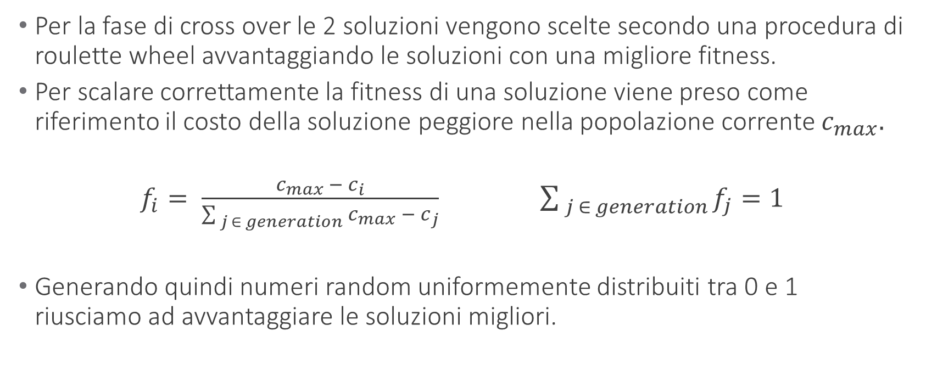
Sviluppo: Algoritmo Genetico - fitness
Per la fase di cross over le 2 soluzioni vengono scelte secondo una procedura di roulette wheel avvantaggiando le soluzioni con una migliore fitness.
Per scalare correttamente la fitness di una soluzione viene preso come riferimento il costo della soluzione peggiore nella popolazione corrente $c_{max}.$
$f_{i}= \frac{c_{max} − c_{i}}{\sum_{ j ∈ generation}{c_{max} − c_{j}}}$ $\sum_{ j ∈ generation}{f_{j}=1}$
Generando quindi numeri random uniformemente distribuiti tra 0 e 1 riusciamo ad avvantaggiare le soluzioni migliori.

Slide 26
Sviluppo: Genetico ibrido
L’ultima parte dello sviluppo si è incentrata sull’ibridizzazione di due euristiche: algoritmo genetico e tabù search.
Quando nella generazione viene trovata una soluzione migliore dell’attuale ottimo candidato viene eseguita una tabù search su di essa con un numero di step prefissato per calare il costo computazionale.
Le soluzioni elite trovate dopo la tabù vengono inserite nella generazione rimuovendo gli elementi con costo peggiore ottenendo quindi un merging dei risultati.

Slide 27
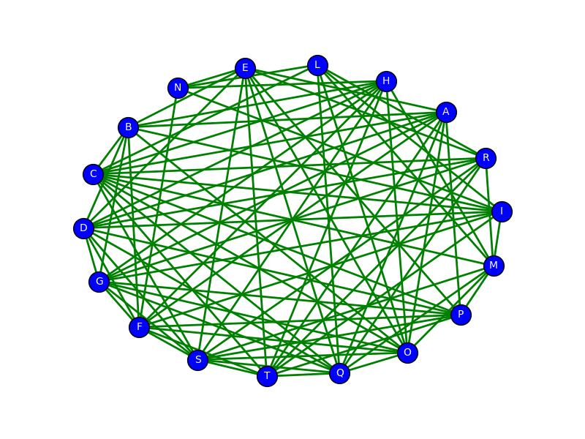
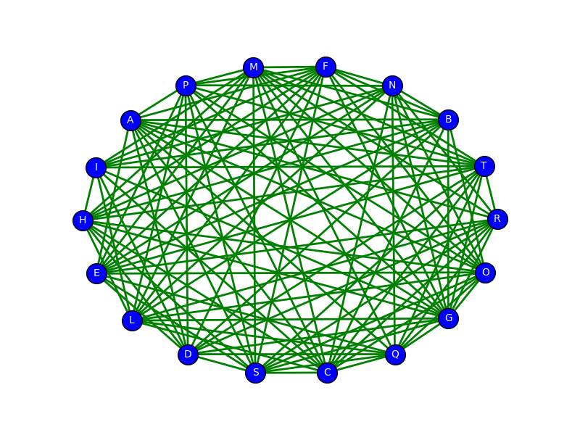
Risultati
Per testare le euristiche implementate e ricavare i risultati sono stati utilizzati due grafi generati randomincamente non completi.
Entrambi i grafi hanno 18 nodi e i loro archi hanno un peso che può andare da 1 a 30.
Grafo G1
Grafo G2

Slide 28
Risultati: G1 – MST e LS
Costo finale: 3746
Tempo Totale Impiegato: 119,56 s
Tempo per raggiungere il risultato: 92,19 s

Slide 29
Risultati: G1 – Grasp SPT e LS
Costo finale: 3746
Tempo Totale Impiegato medio: 244,35 s
Numero di soluzioni di partenza: 5
Il tempo per raggiungere l’ottimo non è stato calcolato poiché dipendente dalla casualità di quale soluzione è iniziata per prima.

Slide 30
Risultati: G1 – MST e Tabù search
Costo finale: 3746
Tempo Totale Impiegato: 210,58 s
Tempo per raggiungere il risultato: 88,50 s
Numero di cicli di stallo: 5

Slide 31
Risultati: G1 – Genetico ibrido
Costo finale: 3746
Tempo Totale Impiegato medio: 182,66 s
Tempo per raggiungere il risultato medio: 80,82 s
Numero di step tabù: 3
Numero di cicli di stallo: 10

Slide 32
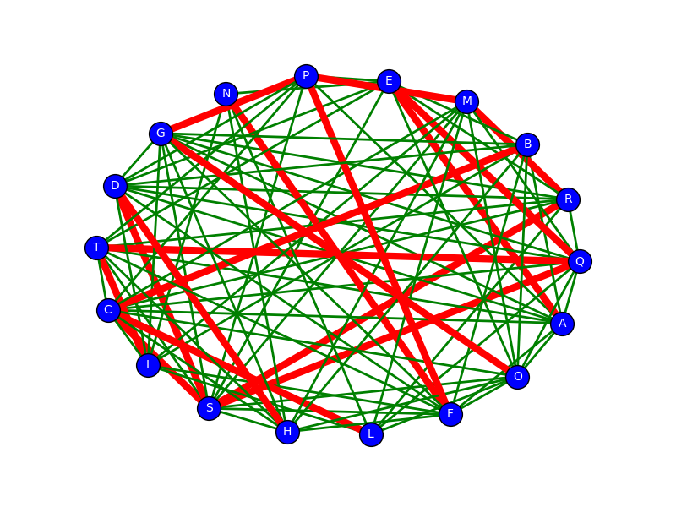
Risultato G1: grafico

Slide 33
Risultati: G2 – MST e LS
Costo finale: 2652
Tempo Totale Impiegato: 136,33 s
Tempo per raggiungere il risultato: 103,21 s

Slide 34
Risultati: G2 – Grasp SPT e LS
Costo finale: 2652
Tempo Totale Impiegato (medio): 318,61s
Numero di soluzioni di partenza: 5
Anche in questo caso il tempo per raggiungere l’ottimo non è stato calcolato poiché dipendente dalla casualità delle radici scelte.

Slide 35
Risultati: G2 – MST e Tabù search
Costo finale: 2652
Tempo Totale Impiegato: 254,29 s
Tempo per raggiungere il risultato: 106,42 s
Numero di cicli di stallo: 5

Slide 36
Risultati: G2 – Genetico ibrido
Costo finale: 2652
Tempo Totale Impiegato medio: 131,11s
Tempo per raggiungere il risultato medio: 11,66s
Numero di step tabù: 3
Numero di cicli di stallo: 10
il tempo necessario per raggiungere il risultato è così basso poiché ricavato direttamente da un processo di cross over quindi molto rapido rispetto alle euristiche per intorni.

Slide 37
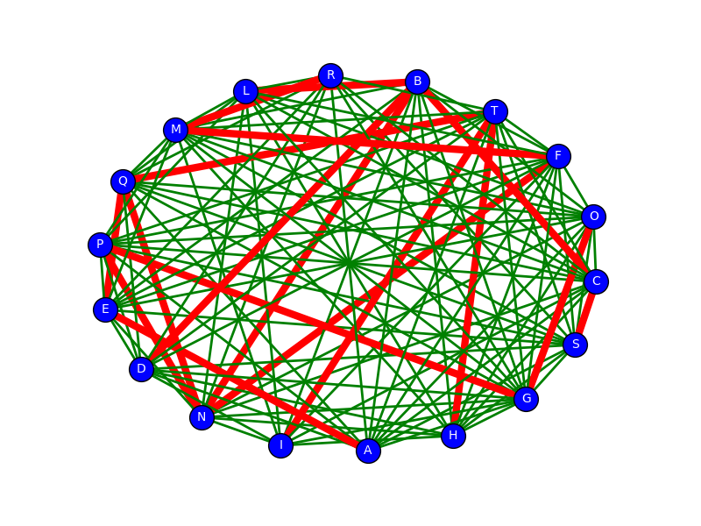
Risultato G2: grafico

Slide 38
Risultati: Osservazioni
I risultati temporali ottenuti nelle esecuzioni di euristiche non deterministiche (GRASP e GA) sono stati ottenuti tramite medie dei valori ricavati da più simulazioni.
Specialmente per quanto riguarda la procedura GRASP, abbiamo riscontrato delle significative variazioni temporali causate da tempi di ricerca locale non noti a priori necessari per vari SPTs.
Per questi motivi, le medie dei valori sono risultate più rappresentative, in termini di tempo, delle prestazioni di queste euristiche.

Slide 39
Conclusioni
Dai risultati ottenuti, la ricerca della soluzione ottima è molto onerosa in termini computazionali.
Dall’utilizzo della GRASP, anche se comunque raggiunge il valore di tutte le altre euristiche, abbiamo notato come, partendo da alcune soluzioni, la ricerca locale si arrestava su valori ben peggiori dell’ottimo candidato, scoraggiando quindi l’utilizzo di semplici ricerche locali (MST e LS).
I migliori risultati sono stati ottenuti tramite l’ibridizzazione dell’algoritmo genetico con la tabù search il quale ottiene: sia prestazioni migliori grazie alla velocità dell’algoritmo genetico, sia ad una buona velocità di convergenza verso il nostro ottimo candidato che, grazie alla tabù implementata con criteri di stop molto rigidi non ha appesantito la ricerca della soluzione migliore.

Slide 40
Riferimenti
Quoc Phan Tan. (2012), “A Heuristic Approach for Solving Minimum Routing Cost Spanning Tree Problem”, International Journal of Machine Learning and Computing Vol. 2, No. 4, 406-409.
Bang Ye Wu, G. Lancia, V. Bafna, Kun-Mao Chao, R. Ravi. (2000), “A Polynomial-Time Approximation Scheme for Minimum Routing Cost Spanning Trees”, SIAM J.Comput, 29(3), 761-778.

